Slide 1
Sessie 3
Wat is het effect van de CO₂-Prestatieladder bij gemeenten? Onderzoeksresultaten CE Delft
11 oktober 2022

Slide 2
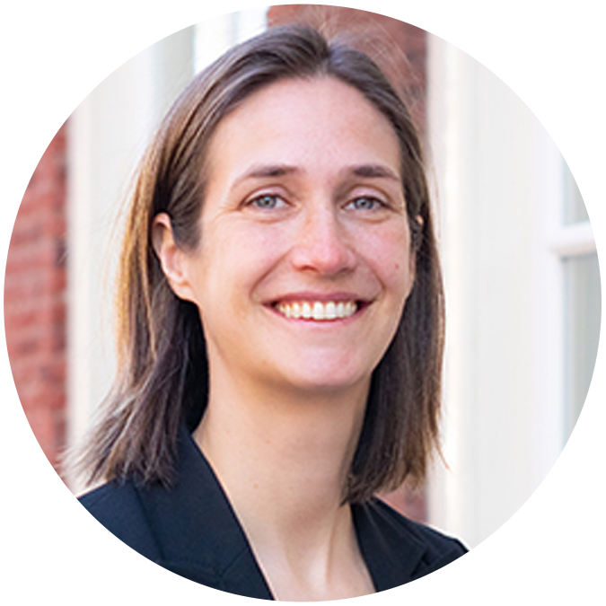
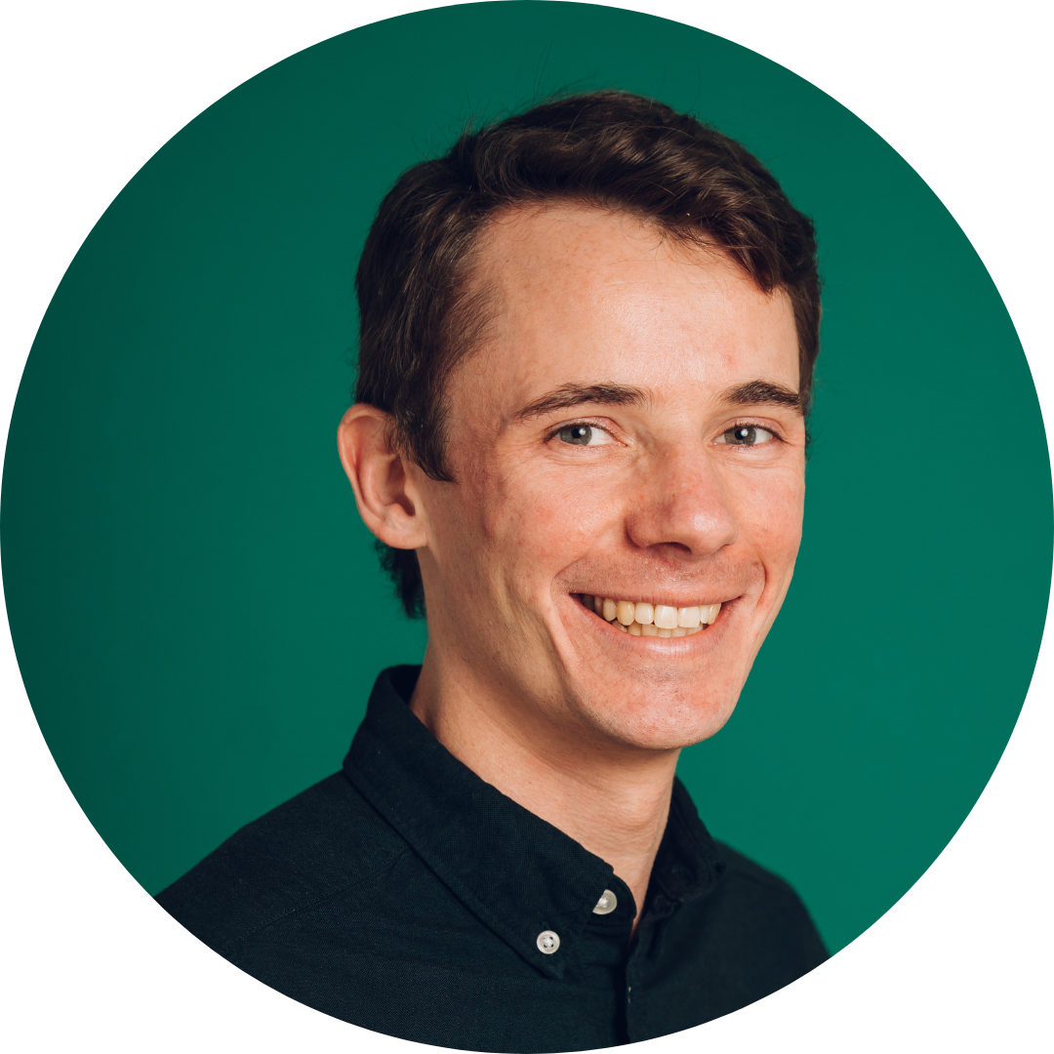
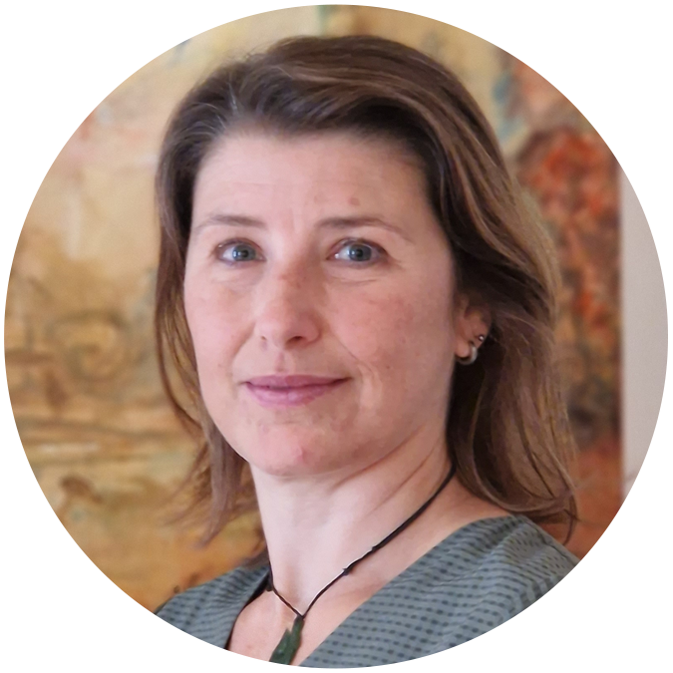
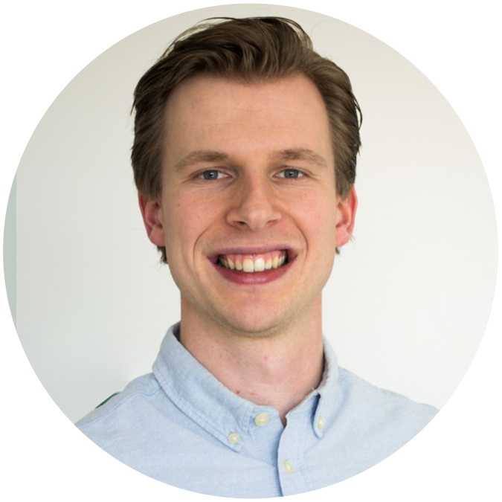
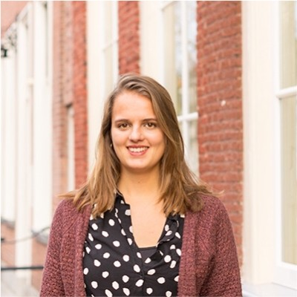
Sessie 3 Wat is het effect van de CO₂-Prestatieladder bij gemeenten? Onderzoeksresultaten CE Delft
Suzanne Breman
CE Delft
George Thurley
Moderator-SKAO
Martine Burgstaller
Gemeente Barneveld
Koen Sluys
VNG
Heleen Lodeweeg
Gemeente Berkelland
Marianne Teng
CE Delft

Slide 3
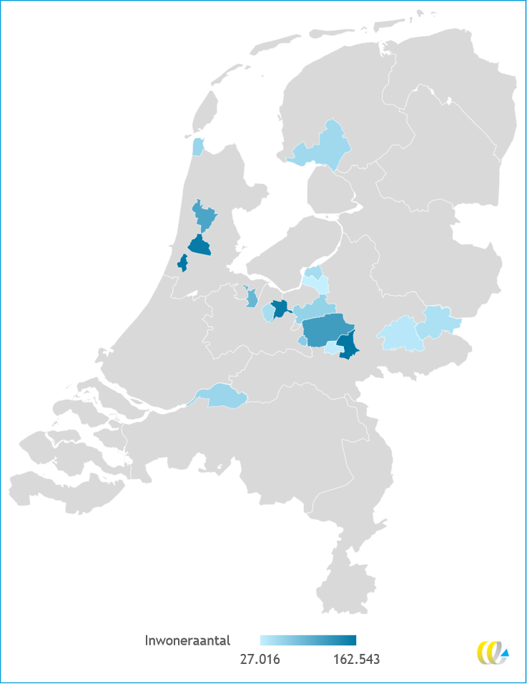
Introductie
Wat zijn de kwantitatieve en kwalitatieve effecten van implementatie van de CO₂-Prestatieladder bij gemeenten?
In opdracht van SKAO en VNG
Scope: 18 gemeenten die eind 2021 gecertificeerd waren (Inmiddels 25)
En jullie?
Auditdata gemeenten
6 interviews

Slide 4
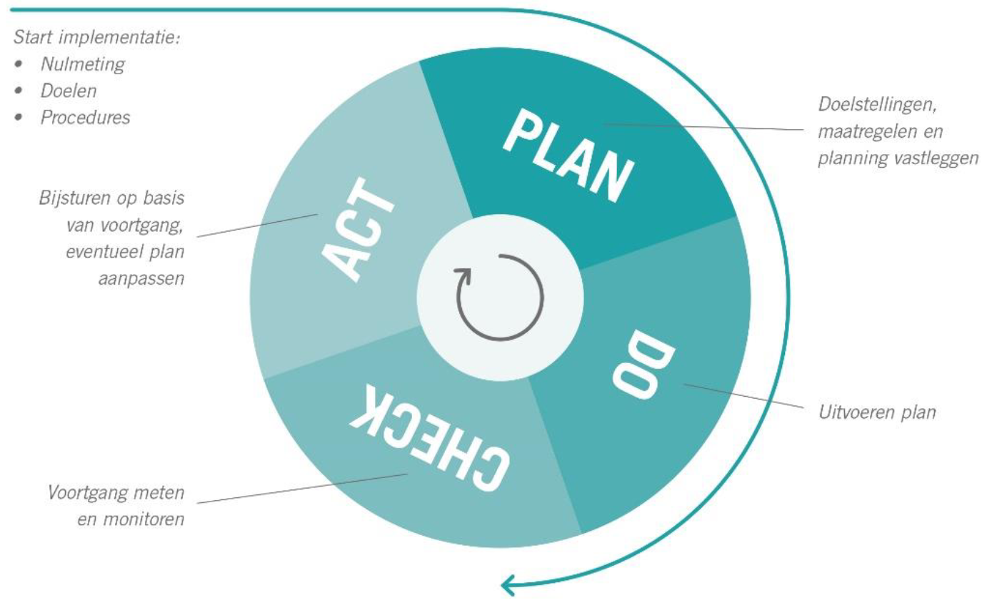
Proces

Slide 5
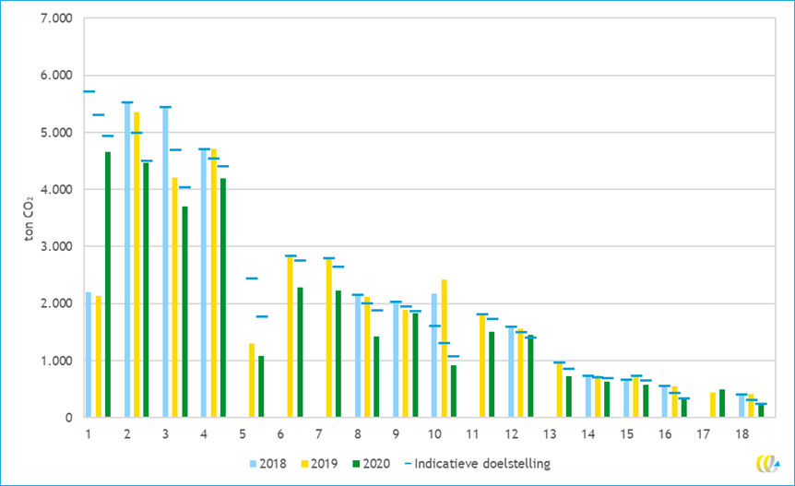
Plan
De meeste gemeenten hadden geen doel vóór certificering.
Aanleiding:
Vaak politiek
Meer duidelijkheid over eigen situatie
Kwaliteitsstempel
EED-auditverplichting voor gemeenten
Bepalen van doelen:
Op basis van mogelijke maatregelen
Tussendoelstelling naar energieneutraal
Reëel doel obv marktonderzoek (1 gemeente)

Slide 6
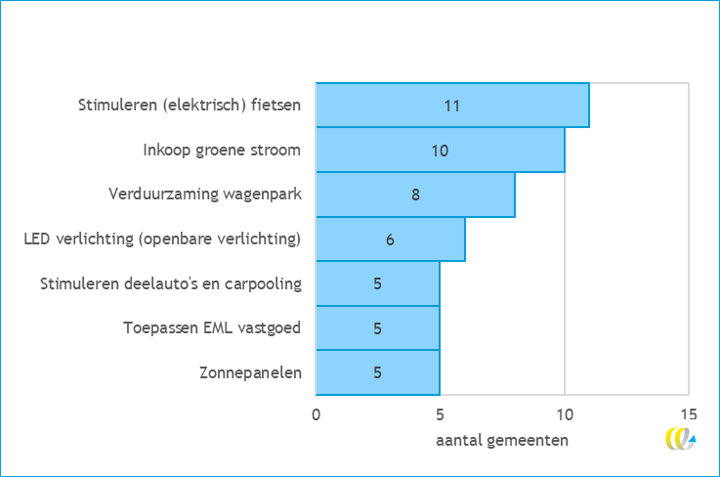
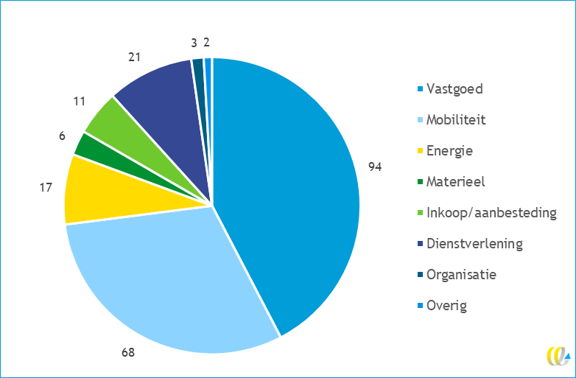
Do: maatregelen
Gemiddeld 17 maatregelen
Voornamelijk scope 1
Ladder is stok achter de deur
Notes:
Meeste maatregelen bij vastgoed en mobiliteit
Inkoop groene stroom in scope 2

Slide 7
Check
Monitoring!
Ladder zorgt voor inzicht
Inbedding in de organisatie
Uitdaging om monitoring op te zetten
Vaak een externe adviseur

Slide 8
CO₂-reductie
Gemiddeld 12,8% CO₂-reductie per jaar
De meeste emissies zijn gerealiseerd in scope 1
Gemeenten liggen op koers om hun doel te halen
Sterke daling in of na jaar van certificering bij veel gemeenten
Notes:
Bij 8 gemeentes sterke daling
Bij de rest ligt het startjaar in 2020 of 2021, dus te vroeg

Slide 9
Andere resultaten
Duurzaam inkopen
Gemeenten zijn al bezig met duurzaam inkopen bij grond-, weg- en waterbouw
Op andere terreinen ontbreekt vaak nog kennis
Overige duurzaamheidseffecten
Bewustwording
Ketenemissies bij certificeringsniveau 4

Slide 10
Act
Verschillende gemeenten stellen momenteel nieuwe doelen op
Alle gemeenten gaan door met de ladder
Een deel (3/6) wil door naar volgend niveau

Slide 11
Kosten en inspanning
Kosten bestaan uit:
Contributie SKAO
Certificeringskosten
Uitvoeringscapaciteit
Kosten variëren sterk per gemeente
Gemeente ervaren de uitvoering als een aanzienlijke inspanning
Notes:
Contributie SKAO: €940 - €7000 (afh. Grootte gemeente)
Certificeringskosten: €3.000 - €12.000 (niveau 3, 4 datapunten)
Uitvoeringscapaciteit: gemiddeld 4 uur per week + adviseur

Slide 12
Conclusies
Het is zeer waarschijnlijk is dat de Ladder een positief effect heeft op de CO₂-reductie door gemeenten:
Gemeenten stellen doelen voor CO₂-reductie en ze houden zich daar ook aan
Alle gemeenten liggen op koers om hun gestelde reductiedoel te halen
Gemeenten krijgen inzicht in hun CO₂-reductie
De Plan-Do-Check-Act (PDCA)-cyclus zorgt voor stevige verankering in de organisatie
Deelname vraagt wel om een aanzienlijke inspanning

Slide 13
Discussiepanel

